Slide 1
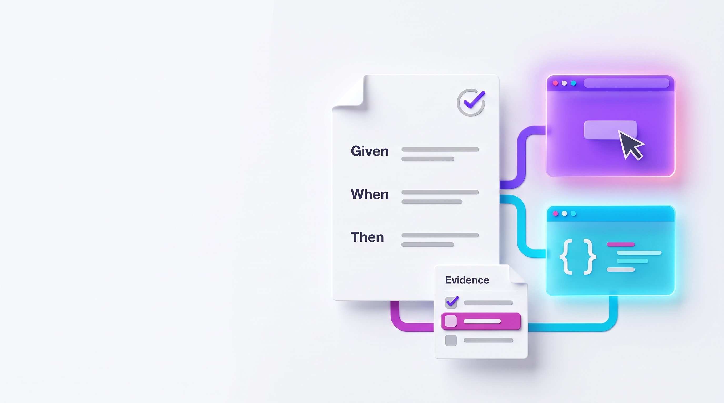
gherkai
github.com/zhiyanliu/gherkai
工作方法演示
识字挑战应用端到端测试
gherkai 测试工作流
完整演示
依据需求生成用例
实际执行、失败反馈与云端复验
本机迭代与多引擎云端执行
01
Notes:
gherkai 测试工作流完整演示
【控场】0:00–0:45
【口播】
这次完整演示围绕识字挑战应用的一条真实需求展开。我们先看 agent 如何依据需求生成用例与确定性步骤代码，再审阅、预检并实际执行。随后注入一次得分没有清零的缺陷，读取失败依据，观察 agent 怎样据此继续测试。最后恢复应用，在云端复验，并加入由另一种引擎执行的英文场景。
【操作提示，不口播】
环境与窗口提前准备。两段 Agent 工作记录尚待录制，正式演示时明确预录来源。开场直接进入业务，不展开工具安装。
【画面切换】
PPT 封面 → 应用与业务要求。
【来源】
docs/demo-runbook.md D1；产品需求 F4、F5；主线与英文场景预检；视觉沿用价值与方法 v12。

Slide 2

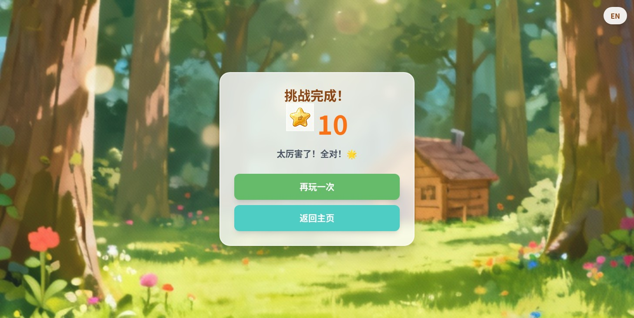
验证目标
点了“再玩一次”，新一轮真的开始了吗？
识字大挑战：完成一组题 → 再玩一次 → 再次完成 → 返回主页
业务期望
进度回到 1 / 10
得分清零
再次完成后，能够返回主页
01 明确期望
02 形成用例
03 实际执行
04 反馈处置
05 云端复验
06 多引擎执行
三次运行：本机正常、本机缺陷、云端复验（含英文场景）
02
Notes:
点了再玩一次，新一轮真的开始了吗
【控场】0:45–3:00
【口播】
用户答完一组题拿到十分。点击再玩一次后，进度要回到第一题，得分必须清零；再次完成挑战，还应能返回主页。我们围绕这个要求生成并审阅用例，实际运行后观察判定，再故意让应用保留旧得分，看同样的测试能否发现问题。恢复后的云端提交保留这条主线，同时加入应用已有的英文场景，用另一种引擎执行。
【操作提示，不口播】
打开应用与产品需求 F4，指出十分、重玩按钮和清零要求。不手工答完十道题。说明主线共三次运行，第三次云端提交含两个任务。截图是归档实测。
【画面切换】
PPT 业务问题 → 应用与需求原文 → 回 PPT 确认验收要求及路线。
【来源】
docs/product-requirements.md F4/F5；features/result.feature；evidence.zip selected/baseline-result-card.jpeg。；线性图标沿用价值与方法 Deck 的 Lucide 图标，授权见 assets/icons/LICENSE.txt。

Slide 3

Agent 参与实现
业务需求如何成为测试用例
产品需求确定验收口径，Agent + gherkai skill 编写用例与确定性步骤代码
依据与范围
Agent + gherkai skill
产出物
•
产品需求（验收依据）
•
编写 Gherkin 用例
•
Gherkin 用例文件
•
本次测试范围
•
编写确定性步骤代码
•
确定性步骤代码
•
项目测试约定
•
用 gherkai plan 查看计划
（不执行测试）
•
执行计划与步骤分工
用例先经 QA 审阅，再通过实际运行验证业务要求
03
Notes:
业务需求如何成为测试用例
【控场】3:00–4:30；Agent 片段约 1 分钟
【口播】
验收依据始终是产品需求，测试简报只界定本次范围。Agent 根据需求与项目约定编写 Gherkin 用例和确定性步骤代码，再调用 gherkai plan 查看执行计划。plan 会检查用例与配置，列出选中的场景、引擎以及每一步交给 AI、代码还是导航执行。这个过程不打开浏览器、不执行测试。因此这里的产出是用例、代码和可核对的执行计划，实际业务是否通过要等随后运行。我们先看实际工作记录，再审阅用例。
【操作提示，不口播】
E5 依次展示需求、brief 范围、实际 feature 和确定性代码，以及 gherkai plan 输出。明确 plan 的计划检查与后续 run 的实际执行。录制待补，不将计划中的产出当作已经发生的 Agent 行为。
【画面切换】
PPT 依据与产出 → Agent 实录 → 用例和代码 → gherkai plan 执行计划 → 用例与状态接续。
【来源】
docs/product-requirements.md；docs/briefs/result.md；docs/ui-testing-conventions.md 交付约定；E5 待录制。；线性图标沿用价值与方法 Deck 的 Lucide 图标，授权见 assets/icons/LICENSE.txt。

Slide 4

用例与状态接续
重玩之前先真实到达结算页
三个场景按顺序共享浏览器状态，下面节选中间的“再玩一次”场景
1 答题到结算页
2 再玩一次
3 再答题并返回主页
打开首页并答对 10 题
检查进度 1 / 10 与得分 0
再次到达结算页后返回
展开场景 2
Scenario: 再玩一次回到第 1 题且得分清零
gherkai 如何接续状态
Given
结算页的最终得分是 "10"
•
第一个场景到达 10 分结算页
When
"点击再玩一次按钮"
•
第二个场景接着使用该页面
Then
进度显示 "1 / 10"
And
得分为 "0"
•
本例 Given 检查已有得分
校验重玩测试的前置条件
三个场景配置相同的 scope，共用浏览器会话，按顺序接续执行
04
Notes:
重玩之前先真实到达结算页
【控场】4:30–6:00
【口播】
第一个场景先打开首页、进入第一组，再由确定性代码按需求题库答对十道题，真实到达 10 分的结算页。三个场景配置相同的 scope，gherkai 将它们编成一个执行任务，按书写顺序共用浏览器会话。因此第二个场景接着使用这张结算页，第三个场景也能继续后面的流程。向下展开的是第二个场景。本例的 Given 由匹配到的确定性步骤自动检查已有得分，记录重玩测试的前置状态是否符合要求。之后继续点击与清零检查。QA 审阅业务期望和用例设计，运行时的条件检查由工具执行。
【操作提示，不口播】
先指明三个 scenario 上相同的 scope，再沿下箭头展开第二个场景。本例 Given 匹配确定性检查，并非 Given 关键字本身自动提供校验或状态准备。前置校验不是自动门禁：普通断言 failed 仍继续后续步骤，执行 error 才触发跳过本场景后续步骤。强调跨 scenario、同一 scope 的浏览器会话复用。不会自动补回被筛掉的前置场景，也不是从过去一次 run 保存的状态继续。不给接续链添加会重新导航首页的 Background。
【画面切换】
PPT 三个接续场景 → 编辑器中的相同 scope 配置 → 向下展开重玩场景 → 本例 Given 的前置条件检查。
【来源】
features/result.feature 接续链；gherkai writing-features 的 @scope 契约及步骤派发；steps/result.mts 的结算得分检查；产品需求 F4。；线性图标沿用价值与方法 Deck 的 Lucide 图标，授权见 assets/icons/LICENSE.txt。

Slide 5

执行计划核对
运行前确认测试范围与执行方式
gherkai plan 显示将要执行的安排，先核对范围，再发起本机测试
核对项目 | 本次 plan 输出
测试范围 | 全部答对、再玩一次、返回主页
浏览器会话 | 1 个执行任务，3 个场景按顺序运行
执行引擎 | Midscene
步骤与执行方式 | 三个场景合计 22 步，逐步标注代码、AI 或导航
14
确定性步骤（代码）
7
AI 步骤
1
打开网页
gherkai plan 不运行浏览器，测试是否通过要看实际执行结果
05
Notes:
运行前确认测试范围与执行方式
【控场】6:00–7:30；约 7:00 发起本机运行
【口播】
现在用 gherkai plan 核对执行计划。表里依次检查：是否选中了完整的三个场景，它们是否在一个浏览器会话里按顺序运行，引擎是不是 Midscene，以及总共有多少步、每步由什么执行。十四个确定性步骤、七个 AI 步骤和一次导航，合计是三个场景的二十二步。计划确认后才启动第一次本机测试，随后查看实际得分检查代码。
【操作提示，不口播】
将终端 plan 输出逐项对应表格的四行，再指向逐步的执行方式标注。只对主线统计 22 步；后面含英文场景的组合计划为 33 步。约 7:00 发起正常 run，保持执行终端，切第 6 页。
【画面切换】
PPT 说明预检观察点 → 终端实际 plan → 核对范围和步骤标注 → 发起本机 run → 代码说明。
【来源】
本轮本地实际 plan：主线 3 scenarios / 1 job / 22 steps，14 code / 7 AI / 1 navigation；未执行 UI。；线性图标沿用价值与方法 Deck 的 Lucide 图标，授权见 assets/icons/LICENSE.txt。

Slide 6

确定性步骤执行
“得分为 0”怎样执行与判定
沿着这一项检查查看实际用例、代码注册与页面读取
用例中的原句
实际检查过程
And 得分为 "0"
读取页面
确定性步骤代码节选
先确认答题页可见
'得分为 "(?<score>\\d+)"',
按要求比较
({ page }, { score }) => scoreIs(page, score),
等待得分文字等于期望值
await expectText(
page, SEL_SCORE, score, "得分", timeoutMs
);
形成失败反馈
应有值、实际值与元素位置
供人或 agent 排查
gherkai skill 指导 Agent 把检查与失败说明一起写进确定性步骤代码
06
Notes:
得分为 0 怎样执行与判定
【控场】7:30–10:30；本机运行期间
【口播】
用例写的是得分为零。注册模式匹配这句话，把期望值交给 scoreIs；它先确认答题页可见，再等待页面得分文字等于期望值。如果超时仍不一致，代码会形成失败消息，包含期望值、实际值、页面地址和元素位置。这既给出失败判定，也为人或 agent 提供排查依据。gherkai skill 指导编程 agent 将这些诊断信息写进确定性步骤代码。确定性检查本身不产生 AI 思考轨迹或截图，页面现场需结合这次运行中相应的证据读取。接着到运行记录中看 AI 点击和得分判定。
【操作提示，不口播】
打开 quiz.mts 的注册，以及 _checks.mts 的 scoreIs、expectText，展开失败分支中的消息拼接。指出它返回期望、实际、页面地址与选择器，不只返回失败二字。页面是实际代码节选；Agent 生成过程的实录仍待补。
【画面切换】
PPT 对应业务原句 → 编辑器中的真实注册与检查函数 → 下一页同次运行报告和 AI 轨迹。
【来源】
steps/quiz.mts；steps/_checks.mts 的 scoreIs、expectText、where；gherkai skill references/deterministic-steps.md 的失败消息要求。；线性图标沿用价值与方法 Deck 的 Lucide 图标，授权见 assets/icons/LICENSE.txt。

Slide 7

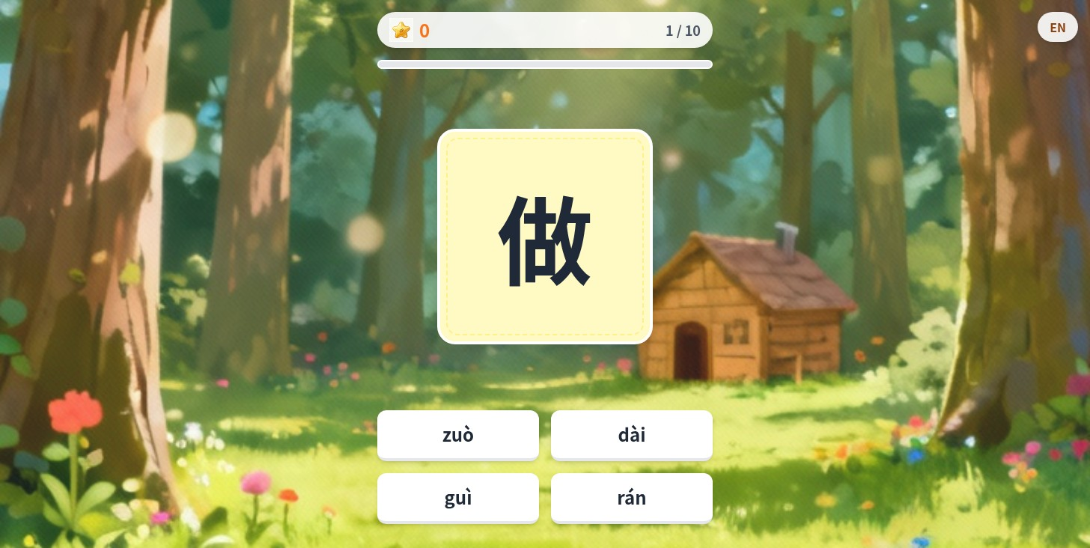
本机验证
不只看到页面变化，还能核对验收结果
正常运行：再玩一次后，进度为 1 / 10，得分为 0
验收项 | 实际结果
点击再玩一次 | 通过
进度回到第一题 | 1 / 10
得分清零 | 0
返回主页 | 通过
正常运行 · 实测截图
沿着业务用例，核对每项要求。
07
Notes:
不只看到页面变化，还能核对验收结果
【控场】10:30–12:00
【口播】
现在把正常运行的结果和原用例对上：点击操作完成，进度回到一比十，得分是零，后续也能返回主页。我们可以沿着用例逐项复核，而不是只看一个总的通过标记。AI 操作的执行轨迹和精确检查的判定说明了结果从何而来。接下来保持用例和验收要求不变，只让应用出现一次得分未清零的问题，看看同样的测试能否发现它。
【操作提示，不口播】
按 D4 从 normal.json 取 DEMO_NORMAL_RUN，读取 explain，再展开重玩场景 step 1 的 AI 证据。未终态时明确切换归档结果，不宣称本次已通过。下一次注入须等本次正常运行结束，不能在它执行期间修改被测应用。
【画面切换】
PPT 标出验收项 → 本次运行报告与 AI 轨迹 → 对照页面进度、得分 → 回 PPT 归纳并引出缺陷验证。
【来源】
evidence.zip baseline/explain.json、selected/baseline-replay-after.jpeg；归档 run 20261001T054033Z-694466。；线性图标沿用价值与方法 Deck 的 Lucide 图标，授权见 assets/icons/LICENSE.txt。

Slide 8



失败依据
按钮点到了，得分却没有清零
故意保留旧得分，再运行同一用例：能否发现业务状态没有重置？
应为
实际
0
10
人可读的失败说明
•
点击与进度检查通过
•
得分应为 0，实际为 10
•
原因与页面现场可以一起核对
缺陷注入 · 实测截图
JSON 反馈给 agent
包含失败说明与证据入口
08
Notes:
按钮点到了，得分却没有清零
【控场】12:00–17:00；先注入并启动缺陷运行
【口播】
演示者故意保留上一轮分数，再执行同一用例。gherkai explain 给出人可读的业务步骤、判定和失败原因。保存的实测中，点击已完成，进度回到第一题，但分数仍为十分。确定性检查返回了期望与实际不符的说明，还可以结合本次运行的页面现场核对。通过 explain 的 JSON 输出，agent 可以读取失败说明、步骤定位，以及可用的证据入口。它不是只把说明文字放进 JSON，而是提供后续处理所需的结构化反馈。
【操作提示，不口播】
先看 explain 的人读说明，再看同一 run 的 JSON。得分确定性步骤的失败消息与相关 AI 步骤的页面证据分别查看，不能声称每个确定性步骤都自动截图。保持同次运行，不混用归档或当前结果。随后进入 Agent 反馈循环。
【画面切换】
PPT 提出缺陷验证目标 → 注入改动与第二次 run → 本次失败原因及页面现场 → 回 PPT 对照 0 与 10 → Agent 反馈页。
【来源】
docs/product-requirements.md F4；evidence.zip fault/explain.json、fault-provenance.json、selected/fault-replay-after.jpeg；归档 run 20261001T054537Z-37e8d5。；线性图标沿用价值与方法 Deck 的 Lucide 图标，授权见 assets/icons/LICENSE.txt。

Slide 9

Agent 反馈循环
Agent 根据反馈决定下一轮验证
读取失败依据、判断问题、选择复验范围，再用新的执行结果继续核对
gherkai 反馈与证据
QA 或 agent 据此工作
•
原要求与失败业务步骤
•
对照原要求，核对失败现象
•
应有值与实际值
•
区分测试实现问题与应用缺陷
•
JSON 反馈及证据入口
•
选择带前置状态的复验范围
•
辅助排查修复，再按原用例验证
下一轮仍按原要求执行，新的结果继续进入反馈循环
09
Notes:
Agent 根据反馈决定下一轮验证
【控场】17:00–20:00；E7 约 2 分钟，随后恢复应用
【口播】
把原要求、失败运行和读取反馈的能力交给 agent，让它自己核对哪个动作完成了、哪个业务状态没有达到期望、证据是什么。它可以据此建议检查测试实现、补充确定性步骤，也能把依据交给编程 agent 辅助排查应用缺陷。这里复验要带上前置场景，不能只重跑中间的再玩一次。我们看实际工作片段，再恢复演示应用。恢复由演示者完成；修复是否有效，仍要用原验收要求验证。
【操作提示，不口播】
按 D6 播放 E7，明确它来自录制中标注的失败 run，不能冒充刚才现场 run 的即时输出。E7 待补；不透露注入位置、不补写 agent 结论。完整视频制作时，前一段失败与此片段须使用同一录制 run 的证据。确认缺陷测试已终态，片段后按备份 restore，核对差异；不宣称自主修复。
【画面切换】
PPT 说明反馈输入 → Agent 读取同次运行的原因与证据、给出实际判断 → 回 PPT 归纳 → 展示演示者恢复应用 → 云端复验。
【来源】
evidence.zip fault/explain.json、fault/jobs/result-replay-and-home.json；docs/product-requirements.md；plan.md E7（待录制）。；线性图标沿用价值与方法 Deck 的 Lucide 图标，授权见 assets/icons/LICENSE.txt。

Slide 10

执行服务化
恢复应用后提交云端测试
本机便于个人调试，云端供团队持续复用已发布的执行能力
本机个人迭代
云端团队复用
修改代码
测试开发、基础设施团队
应用修复 / 确定性步骤代码
统一发布与维护确定性步骤代码、引擎及运行环境
发布执行能力
gherkai 本机执行
提交任务
直接加载本地确定性步骤代码
共享后端
QA / agent / 流水线
查看结果与失败依据
推进执行 · 归集结果
结果与证据
QA 或 agent 继续处理
依据反馈继续调试
按 run ID 查询任务状态与执行结果
本例两种模式均使用 AWS 浏览器与模型，被测应用通过隧道保持可达
10
Notes:
恢复应用后提交云端测试
【控场】20:00–22:00；约 21:00 前完成云端提交
【口播】
应用恢复后，将主线和英文场景提交到准备好的云端后端。先看左边：个人在本机调整应用或确定性步骤代码，运行 gherkai，读取结果与失败依据，再继续调试。本机直接加载步骤代码，适合这一轮快速迭代。右边是团队分工：测试开发和基础设施团队统一发布、维护代码、引擎与运行环境。QA、agent 或流水线提交测试任务，按 run ID 查询状态、结果和证据。共享后端负责推进执行与归集结果，团队可以持续复用已经发布的执行能力。本例两种模式都仍使用 AWS 浏览器与模型。
【操作提示，不口播】
尽早完成 D7 组合 plan 与 submit，保存 DEMO_CLOUD_RUN，再用左右流程图解释两种使用场景。沿发布能力的下箭头与提交/返回的横箭头讲清团队分工。本机不能关机断网，因为被测应用仍由本机隧道提供。两个引擎的云端 variant 需事先核对。
【画面切换】
恢复应用 → 组合 plan 与云端 submit → 回 PPT 左侧本机迭代、右侧团队发布和调用 → 多引擎任务与结果。
【来源】
gherkai 1.4 CLI；本轮两引擎组合预检；docs/demo-runbook.md D7。；线性图标沿用价值与方法 Deck 的 Lucide 图标，授权见 assets/icons/LICENSE.txt。

Slide 11

多引擎编排
一次提交中的两种执行引擎
中文重玩主线继续复验，并加入项目已有的英文结算场景
本次运行内容 | 执行引擎 | 确定性步骤代码
中文重玩主线（3 个场景） | Midscene | TypeScript
英文结算检查（1 个场景） | Nova Act | Python
同一 run ID
Midscene 任务
独立浏览器会话
一次提交，2 个独立任务
Nova Act 任务
独立浏览器会话
分别查看两个任务的判定与证据，继续使用同一套 gherkai 工作流程
11
Notes:
一次提交中的两种执行引擎
【控场】22:00–25:00；云端运行期间
【口播】
这次提交里有两个任务。中文主线仍由 Midscene 复验，保持正常、缺陷、恢复之间的对照。另一个是现有的英文结算场景，由 Nova Act 执行。它从首页独立开始，答完十道题，检查英文结算内容；它不复用前一个任务的浏览器状态，也没有覆盖重玩清零。两个引擎的确定性步骤分别使用 TypeScript 和 Python，项目已提供成对实现。我们可以按需要选择执行引擎，而提交、查询、读取反馈的工作流程仍由 gherkai 统一组织。
【操作提示，不口播】
先沿同一 run ID 分出的两条分支，说明两个任务各用独立浏览器会话，再展示英文 feature 中 engine 标签、英文 URL 和 AI 操作文本，以及组合 plan 的两个 job。明确只是项目现有中英文场景的路由演示，不是同一用例无需适配地互换引擎。两侧确定性代码要预先装进各自云端 variant。组合 plan 已通过，但 Nova Act 实测及双引擎云端彩排待补。不得拿旧 Midscene 结果冒充新双引擎结果。
【画面切换】
PPT 同一 run ID 下的两个任务分支 → 编辑器中的引擎与英文界面选择 → 组合 plan → 同一 run ID 下分别打开任务状态与证据。
【来源】
features/result.feature 中文 scope 与英文场景；steps/result.mts、result.py 等成对注册；本轮组合 plan：2 jobs / 4 scenarios / 33 steps；gherkai 引擎约定。；线性图标沿用价值与方法 Deck 的 Lucide 图标，授权见 assets/icons/LICENSE.txt。

Slide 12

云端复验
提交成功之后，还要收回业务判定与证据
主线已有实测结果对照：再玩一次后，进度与得分是否符合要求
同一项验收 | 本机正常 | 本机缺陷 | 云端主线复验
再玩一次后进度 | 1 / 10 | 1 / 10 | 1 / 10
再玩一次后得分 | 0 | 10 | 0
是否符合原要求 | 通过 | 失败 | 通过
恢复应用，保留原期望；用复验确认问题已消除。
12
Notes:
提交成功之后，还要收回业务判定与证据
【控场】25:00–28:00；提前完成即可进入收尾
【口播】
提交成功以后，要分别核对这个 run ID 下两个任务的判定和证据。下表只对照重玩主线，英文场景的结算检查需要单独查看。归档实测对照中，正常时得分为零，缺陷时保留十分，恢复后在云端重新回到零。我们始终保留原来的验收要求，用再次执行验证应用恢复。现在查看本次云端结果，分别确认主线的得分清零与英文场景的结算检查。整个 run 的状态不能代替各任务的具体判定。执行地点改变了，这种按用例核对结果的工作方式仍然可以复用。
【操作提示，不口播】
按 D7 短 status 后再选择 --wait，所有查询使用 DEMO_CLOUD_RUN。本表是已有 Midscene 主线归档，不含 Nova Act 结果；若本次 27 分钟仍未终态，明确切换历史材料并会后回收，不混用 run ID。不得用更改期望来让测试通过。
【画面切换】
PPT 提醒提交与通过的区别 → 同一 run ID 下两个任务各自的 status、explain、报告 → 回 PPT 对照三次验证，归纳原期望保持不变。
【来源】
evidence.zip baseline/explain.json、fault/explain.json、cloud-explain.json、cloud-status.json；归档 cloud run 20261001T055427Z-8c8597。；线性图标沿用价值与方法 Deck 的 Lucide 图标，授权见 assets/icons/LICENSE.txt。

Slide 13

gherkai
github.com/zhiyanliu/gherkai
工作方法演示
复现资料与项目入口
欢迎试用 gherkai
先复现这条流程，再带入你的业务要求
演示项目与 runbook
github.com/zhiyanliu/gherkai-webapp-demo
13
Notes:
欢迎试用与复现资料
【控场】28:00–30:00；收尾可提前结束
【口播】
本次演示到这里。演示项目保存了需求、用例、确定性步骤代码，以及按顺序运行、读取反馈和恢复应用的 runbook。可以用同一套材料复现这条流程，再替换成自己的业务要求。gherkai 主项目地址在页眉，演示项目地址在这里。感谢观看。
【操作提示，不口播】
现场打开 demo 仓库的 runbook 与材料入口，停止引入新概念。收回仍运行任务的最终结果并确认应用恢复。视频制作完成后再添加真实成片入口。
【画面切换】
PPT 欢迎试用 → 仓库 runbook 和资料入口 → PPT 封底结束。
【来源】
docs/demo-runbook.md；features/result.feature；steps/；github.com/zhiyanliu/gherkai-webapp-demo。

